Slide 1
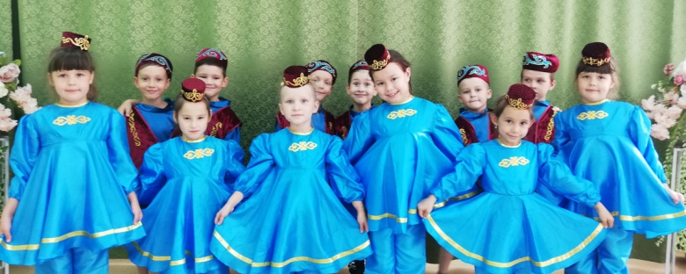
Муниципальное бюджетное дошкольное образовательное учреждение «Детский сад комбинированного вида № 10 «Алтынчеч» города Азнакаево Азнакаевского муниципального района Республики Татарстан
Республиканский конкурс
«Лучший детский сад по организации обучения и воспитания детей на родном языке ( татарском, чувашском, удмуртском, марийском, мордовском) языке»
2020

Slide 2
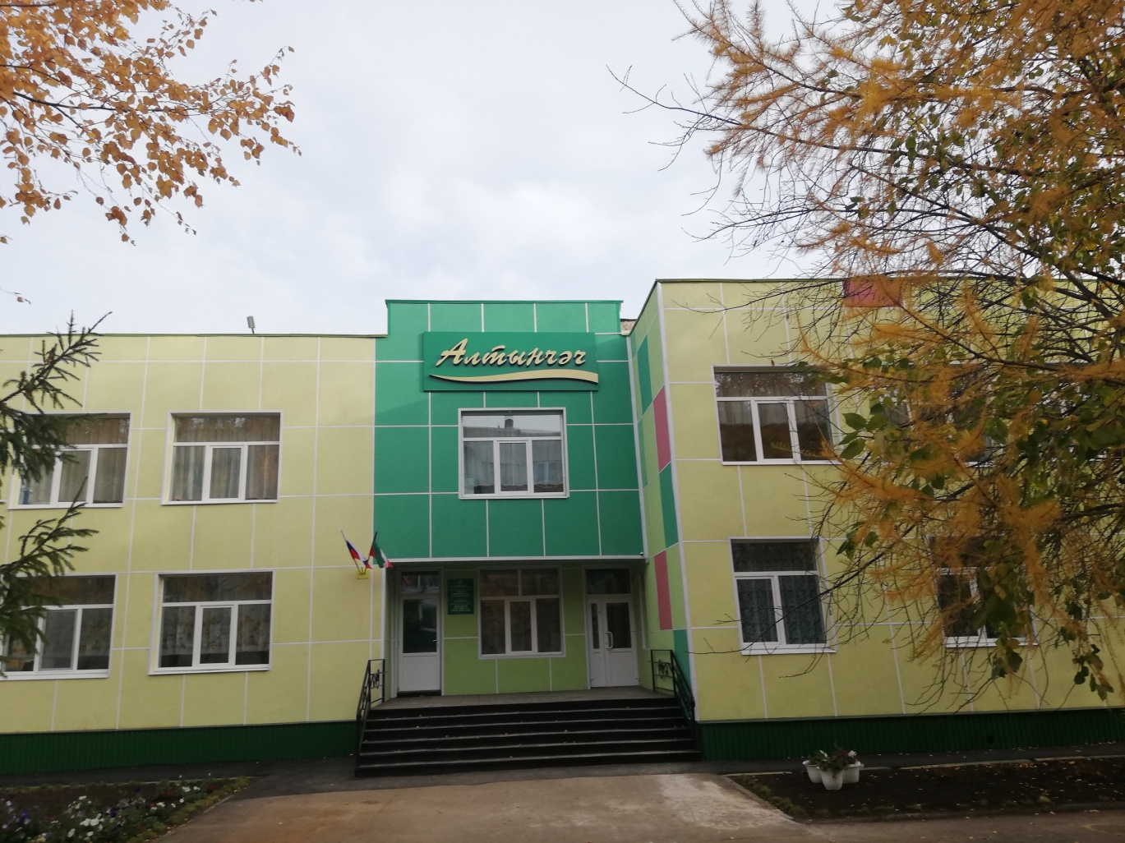
Год основания: 1994
Адрес:423331, Республика Татарстан, Азнакаевский муниципальный район,
г.Азнакаево,л.М.Султангалиева, д.29Б. Тел.(8-85592) 7-66-20
d10.azn@mail.ru
Заведующий МБДОУ – Заляева Зиля Асгатовна

Slide 3
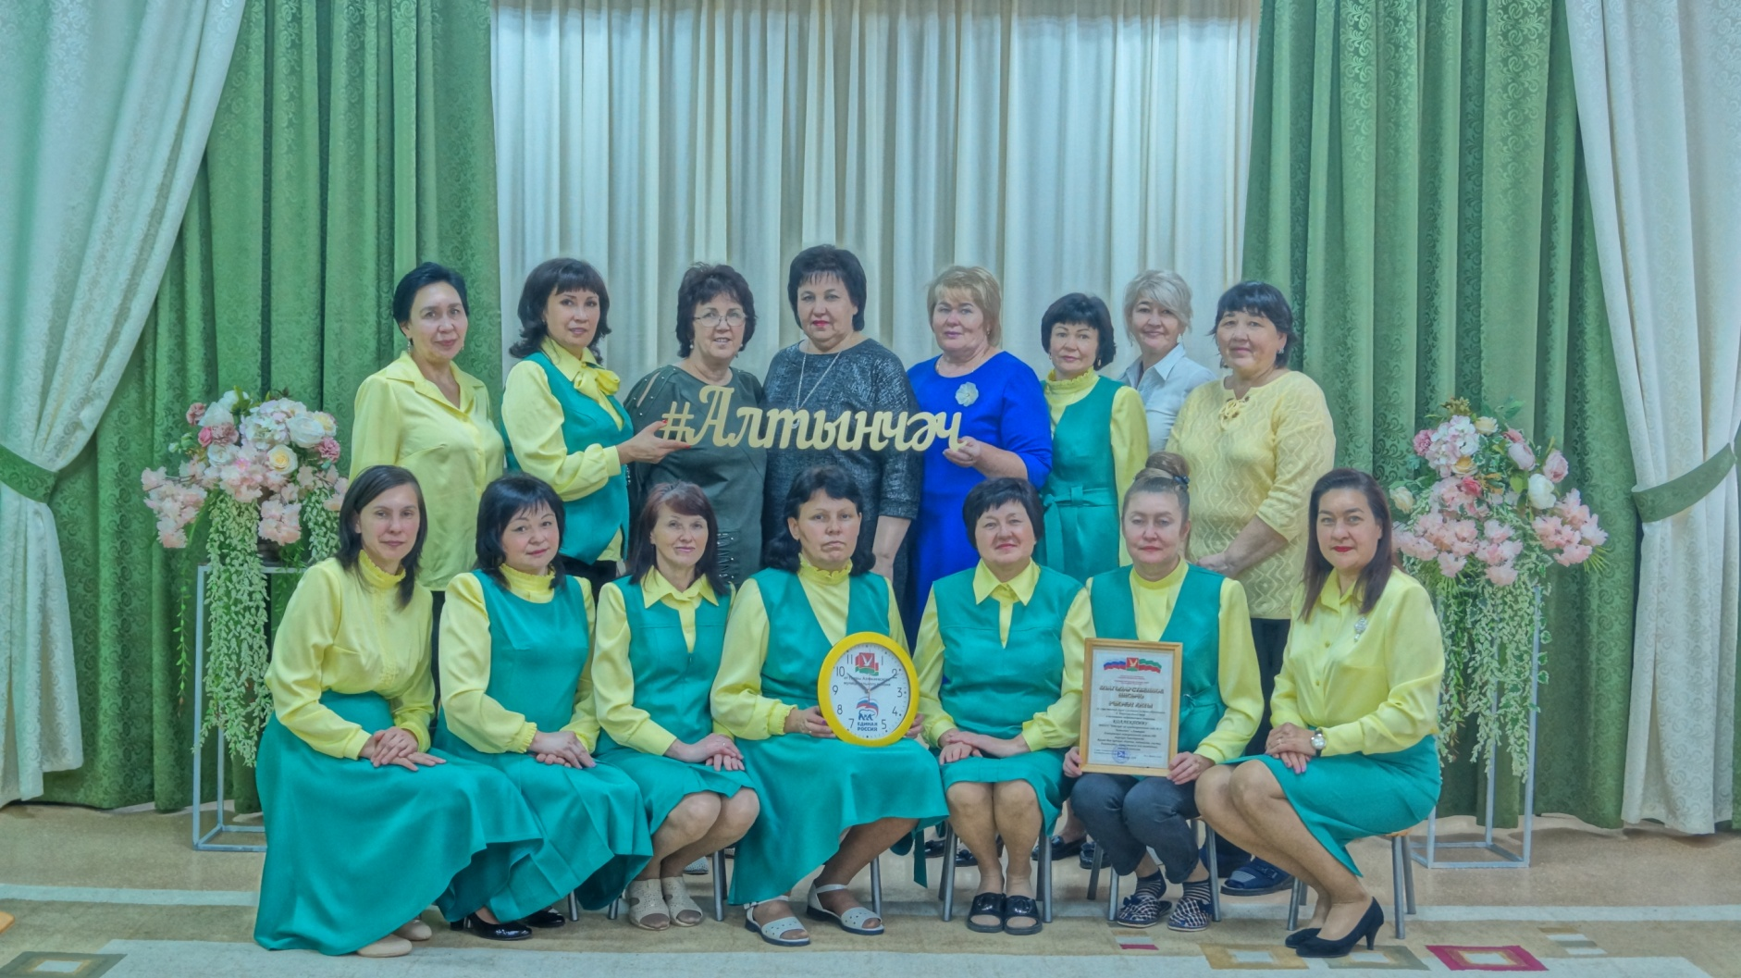
Педагогический коллектив МБДОУ №10 «Алтынчеч» - союз талантливых и ярких педагогов

Slide 4
Организация обучения и воспитания детей на родном (татарском) языке
Предметно-пространственная развивающая среда
Образовательная деятельность
Совместная деятельность взрослых и детей
Интеграция с другими видами деятельности
Самостоятельная деятельность
Праздники, развлечения

Slide 5
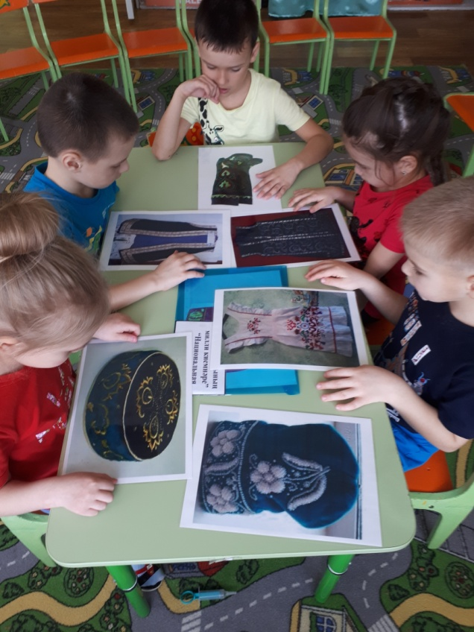
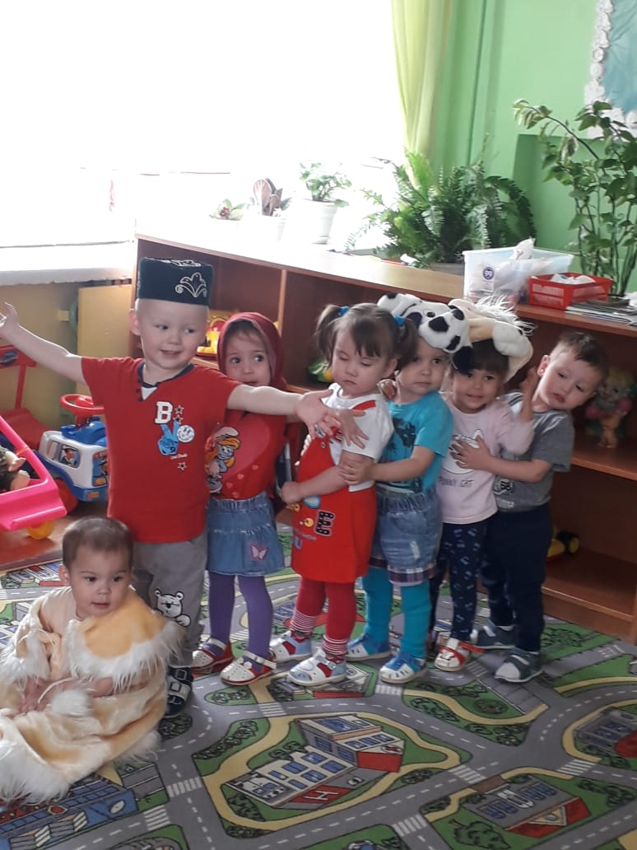
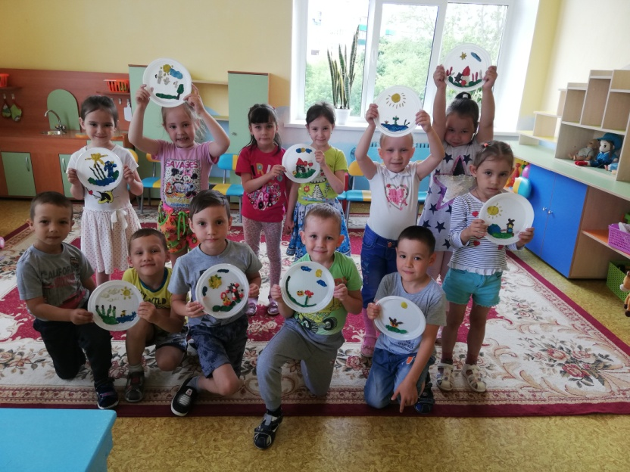
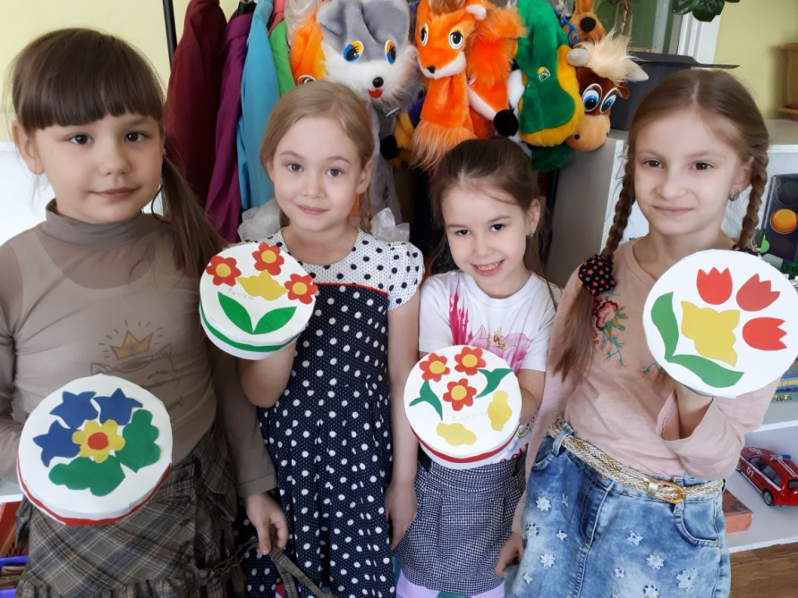
Образовательная деятельность «Милли бизәкле түбәтәем» Деятельность театральной студии «Тылсым»

Slide 6
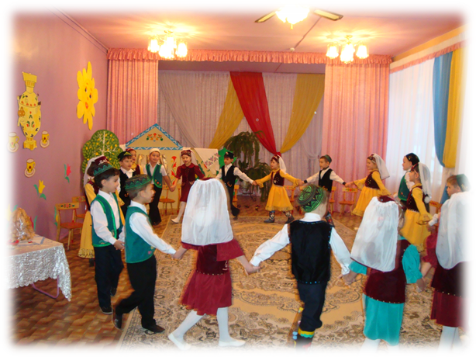
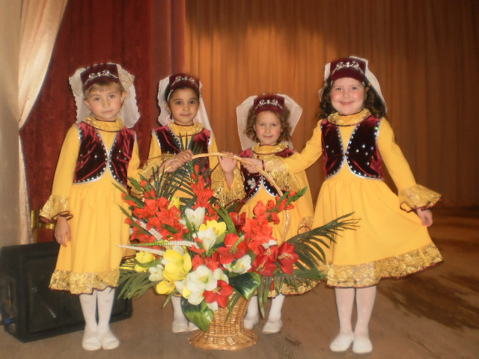
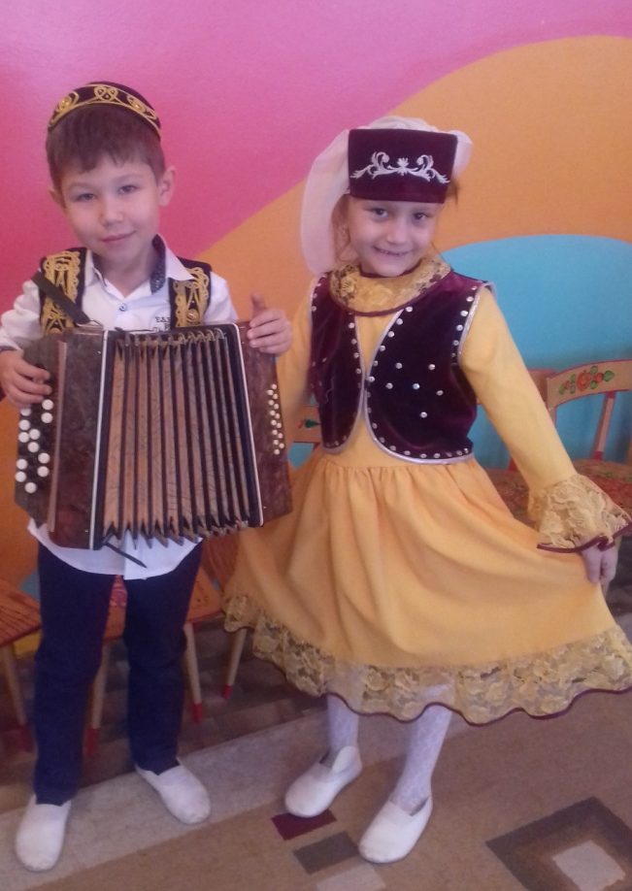
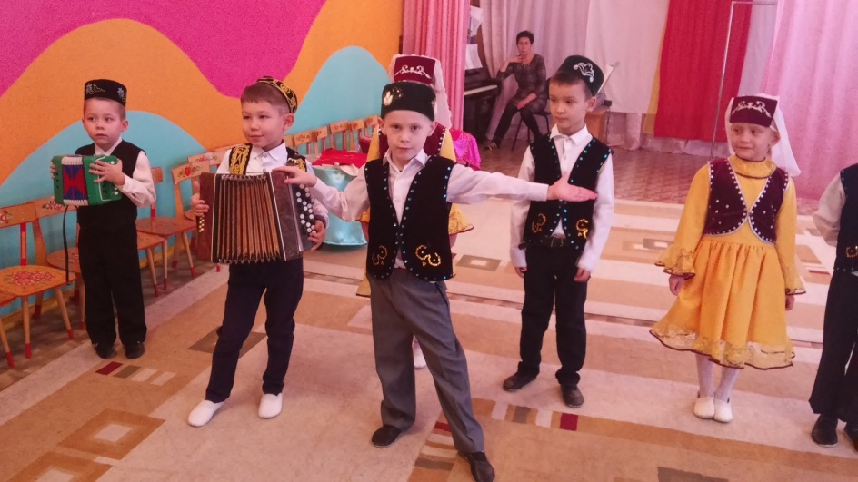
Деятельность детского танцевального коллектива «Фантазия»

Slide 7
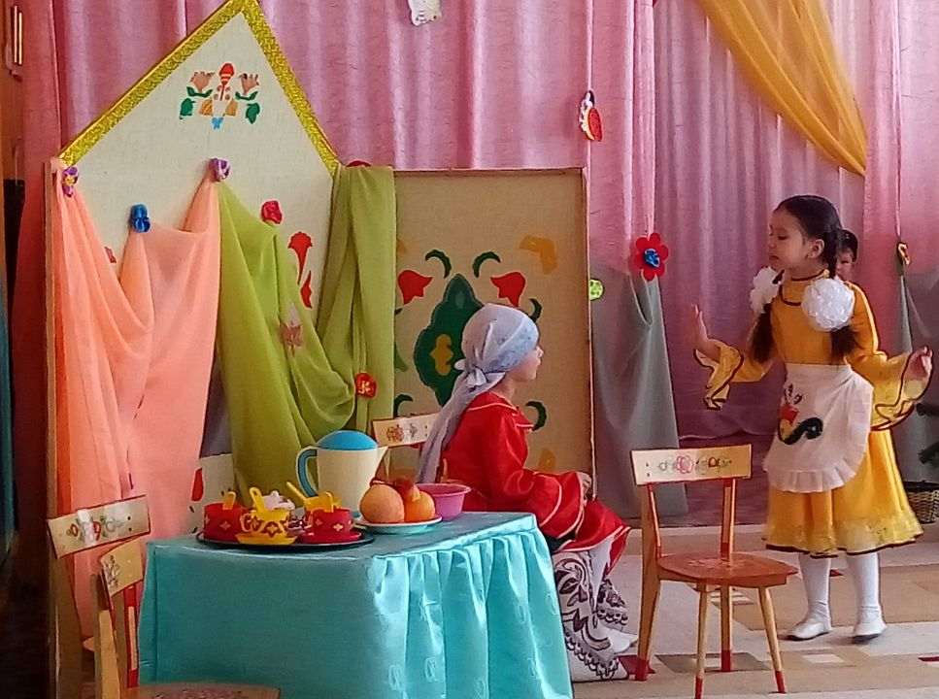
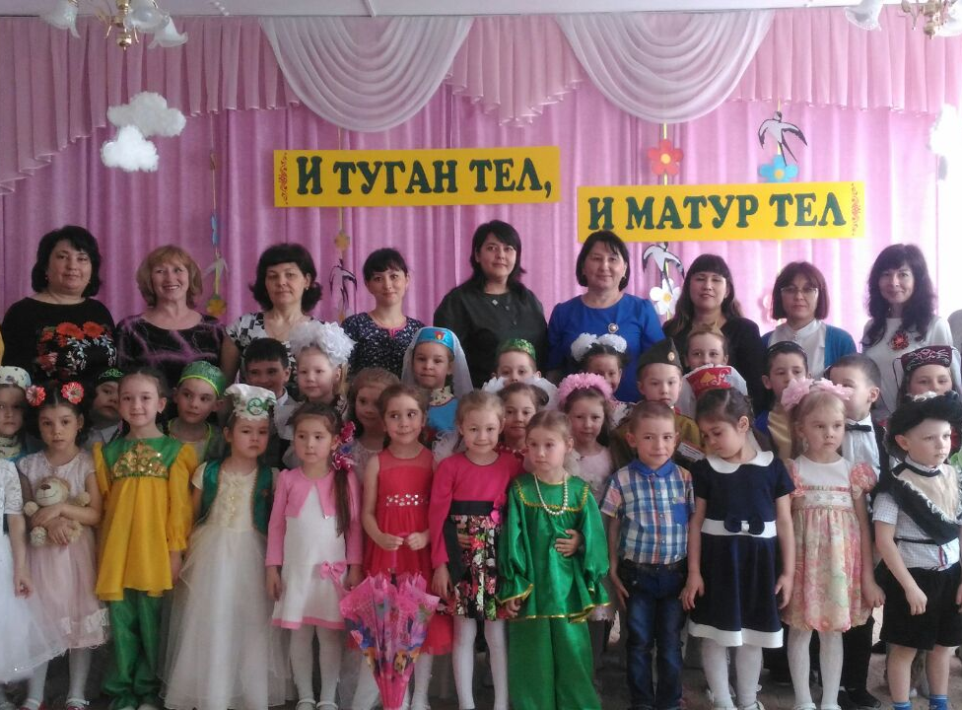
Муниципальный конкурс в рамках проекта “Сәхнә йолдызчыклары” , “И туган тел, и матур тел”

Slide 8
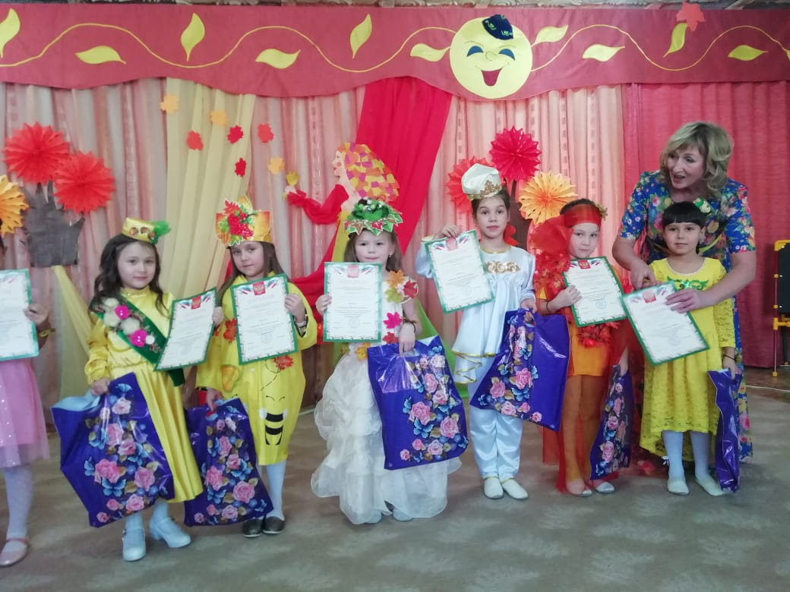
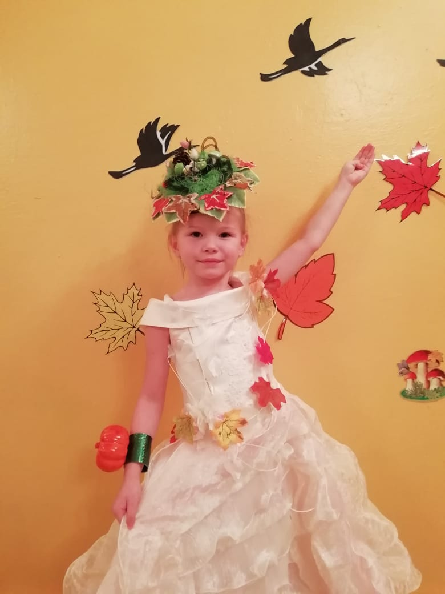
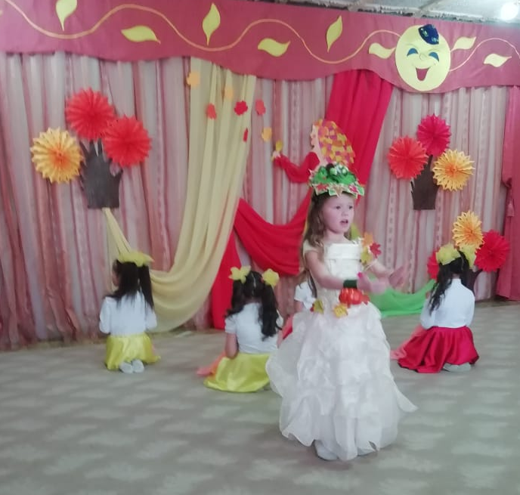
Муниципальный конкурс детского творчества «Сөмбелә»

Slide 9
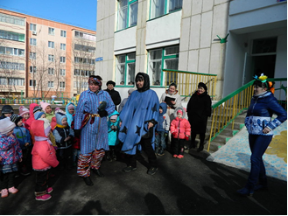
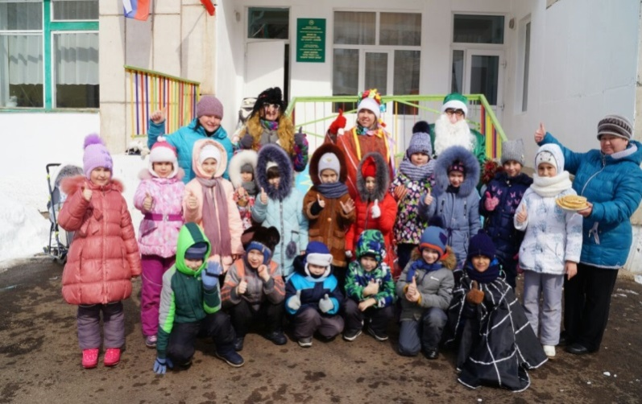
Национальные праздники

Slide 10
Организация работы педагогов при обучении и воспитании детей на родном (татарском) языке
Трансляция опыта
Семинары , практикумы
Конкурсы (зональные, муниципальные)
Авторские игры
Публикации
Проектная деятельность

Slide 11
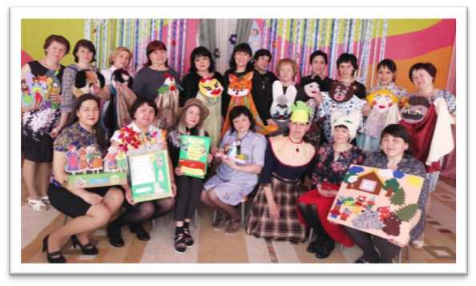
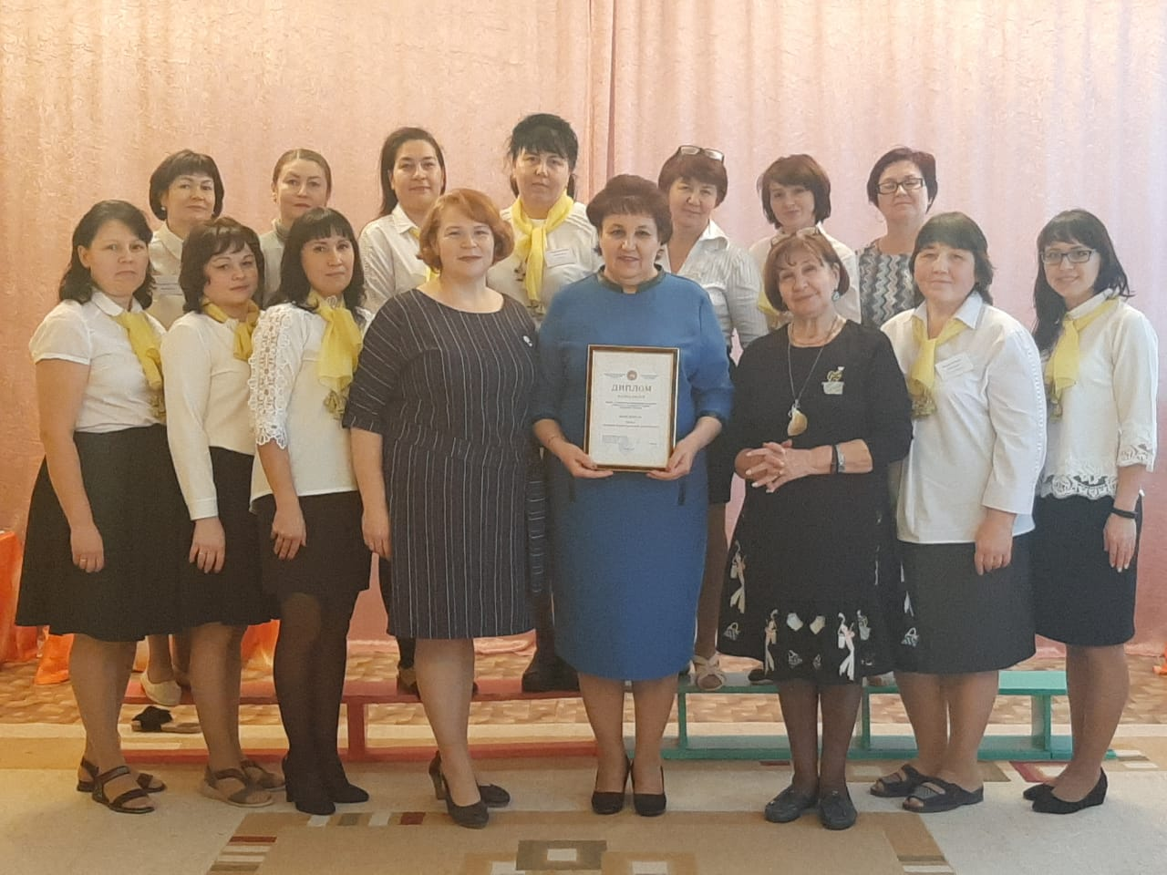
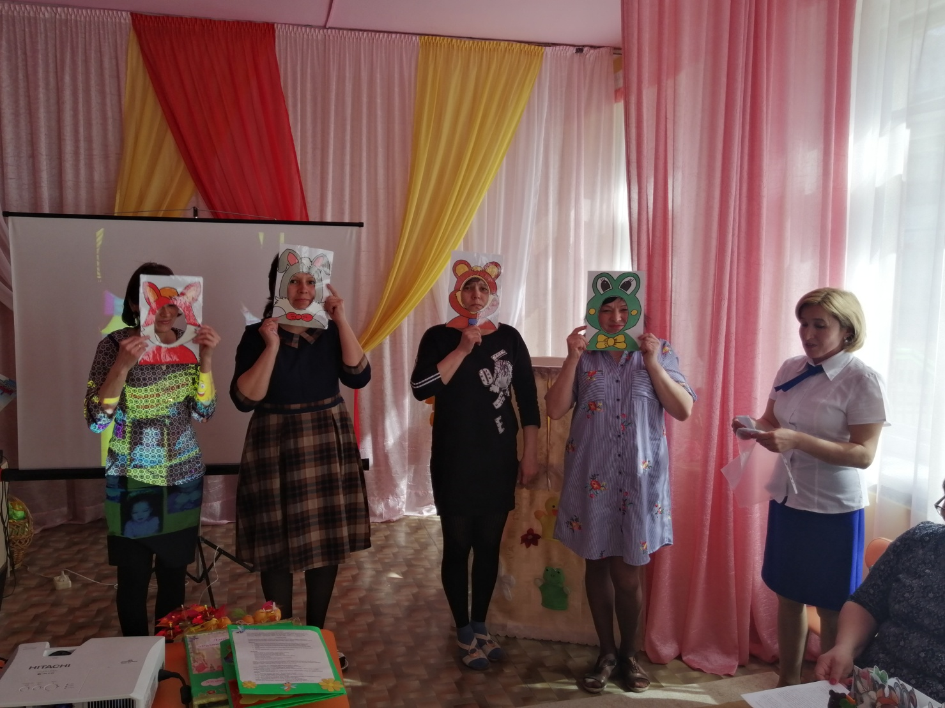
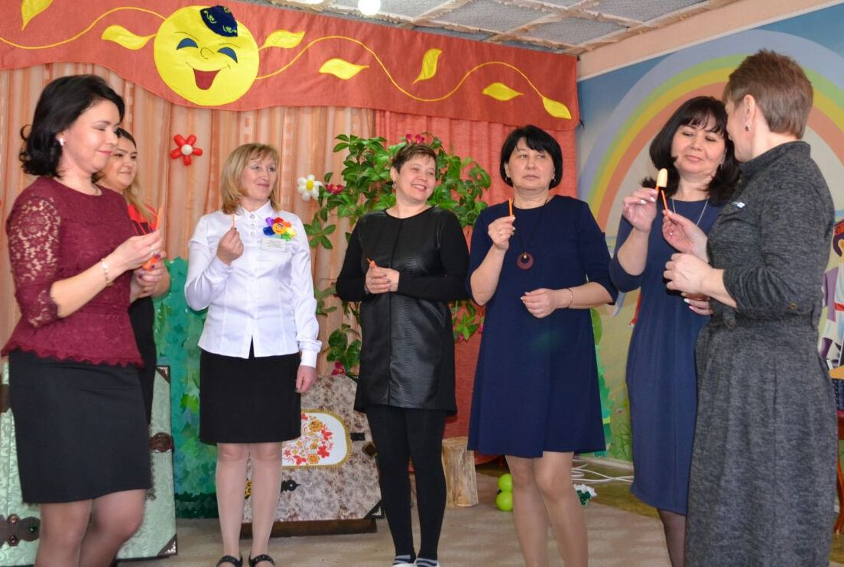
Трансляция опыта национальных ДОУ
Семинары - практикумы

Slide 12
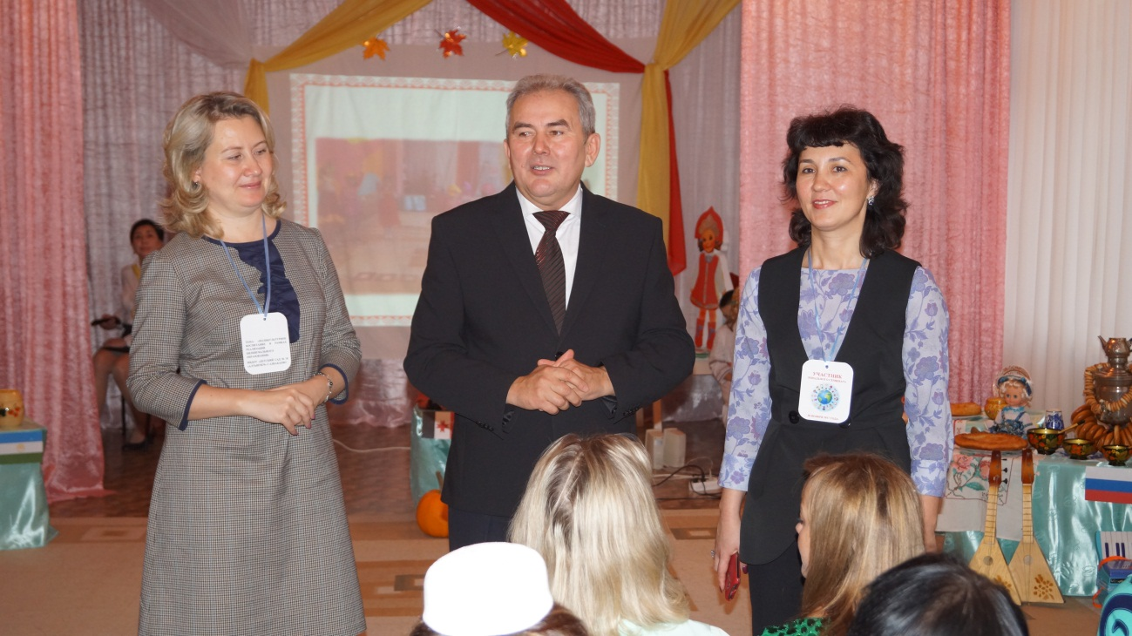
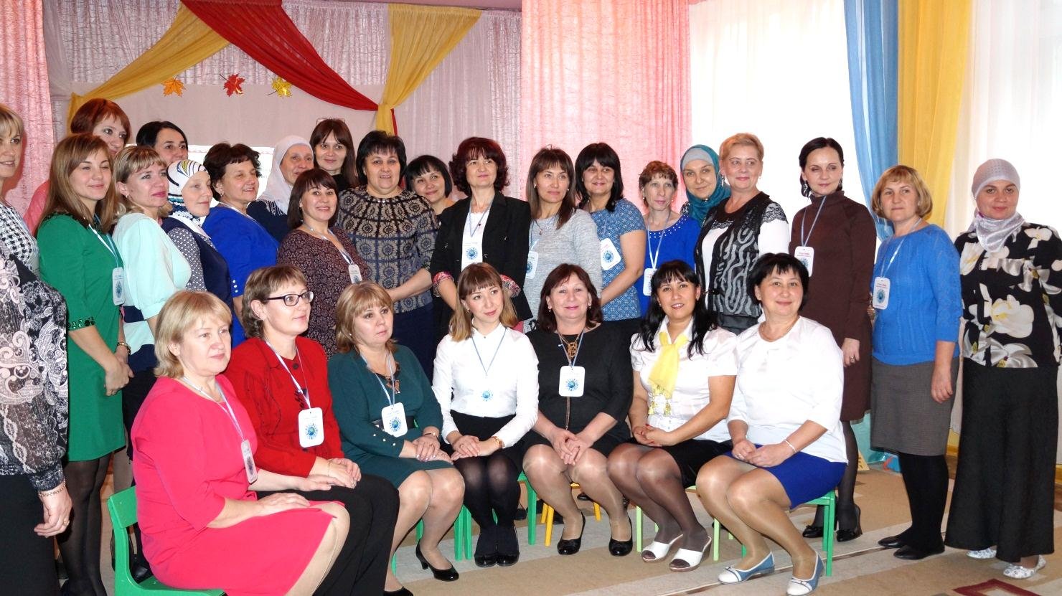
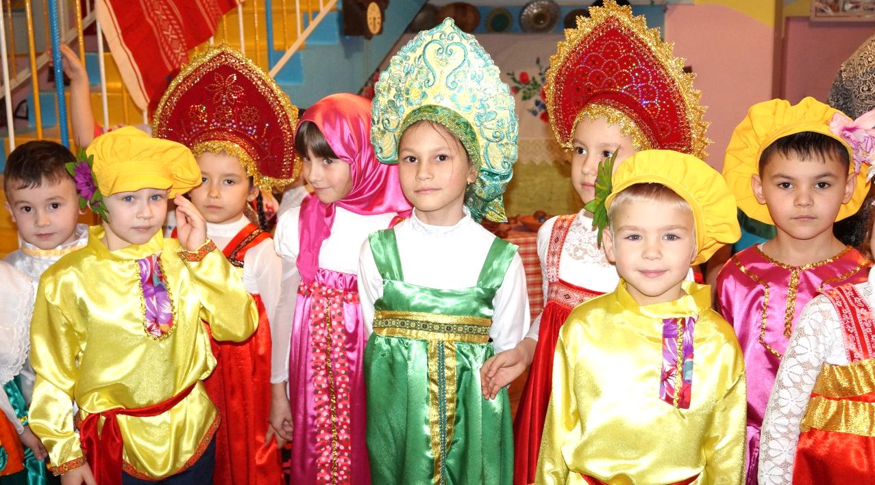
Зональный семинар – практикум для педагогов дошкольных образовательных учреждений на тему: «Поликультурное воспитание в рамках реализации билингвального образования»

Slide 13
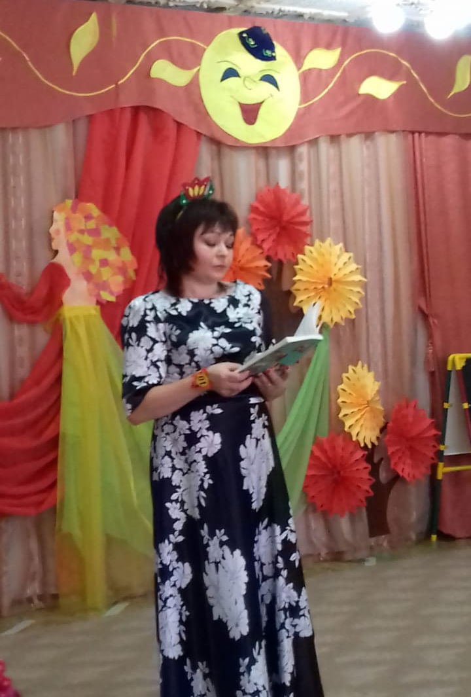
Муниципальный профессиональный конкурс среди педагогов татарских ДОУ “Сөмбелә”

Slide 14
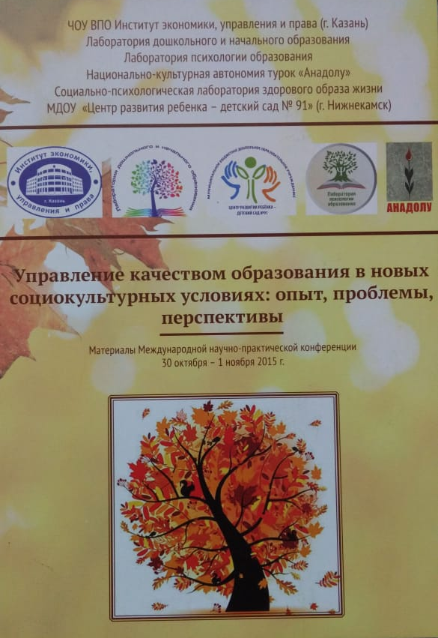
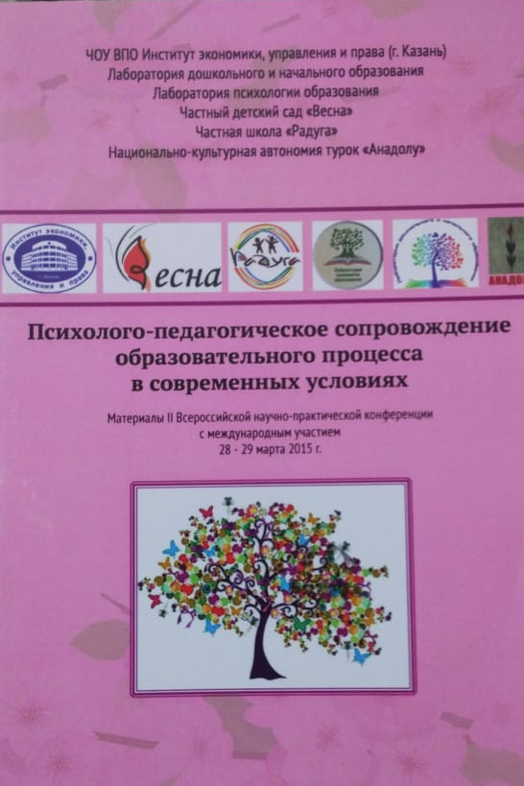
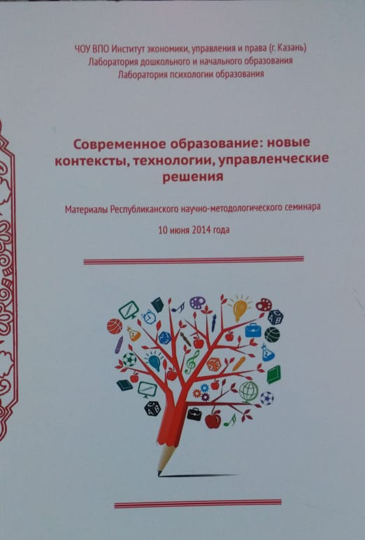
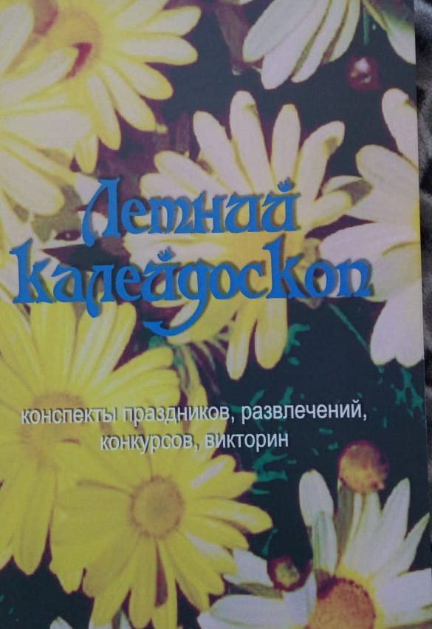
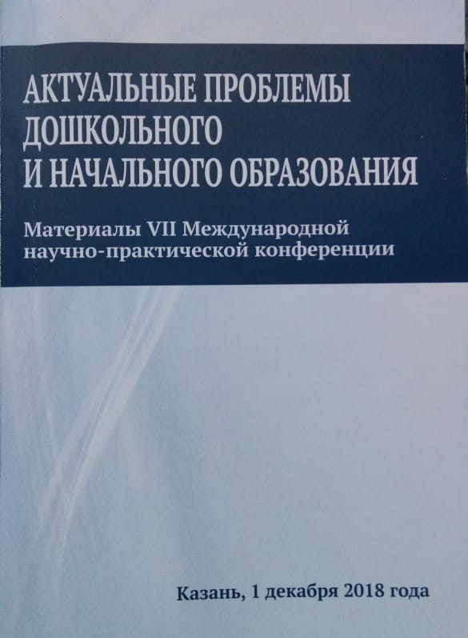
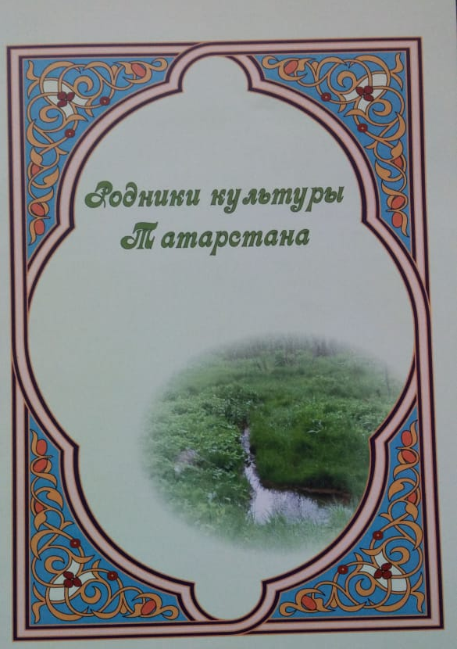
Диссеминация (распространение) инновационного продукта

Slide 15
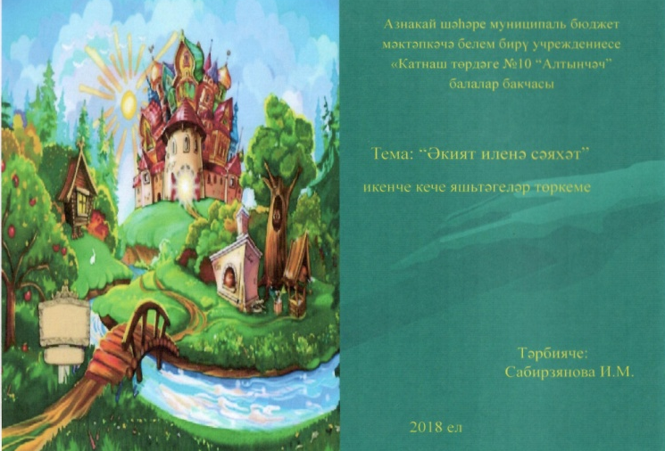
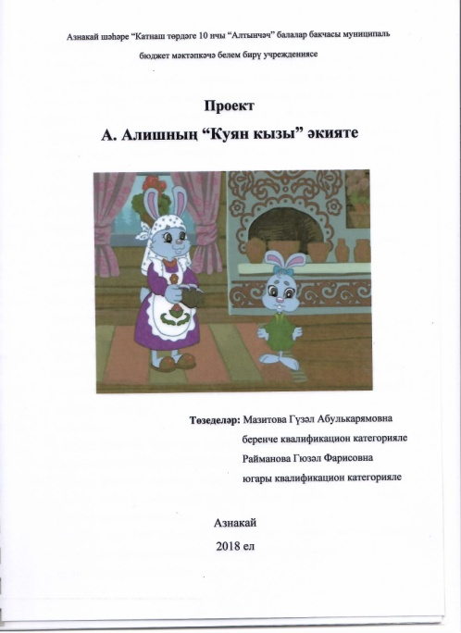
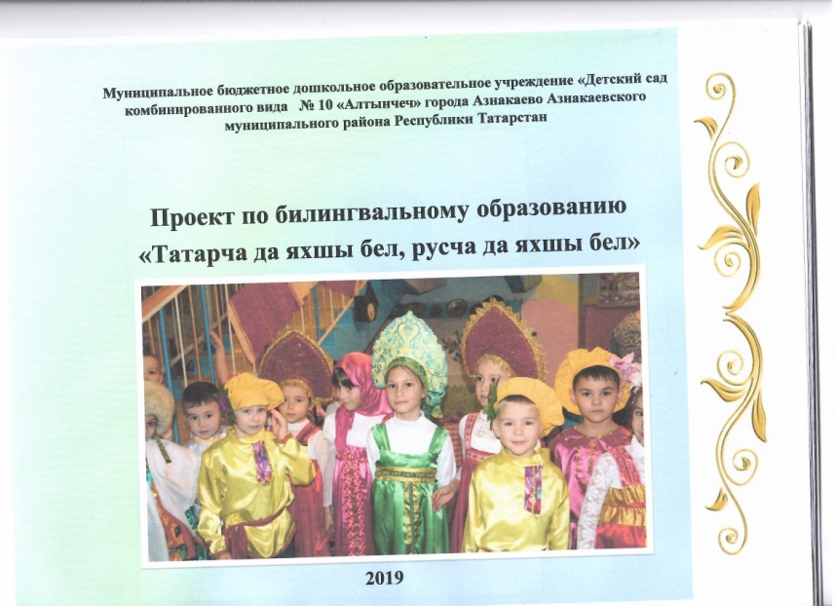
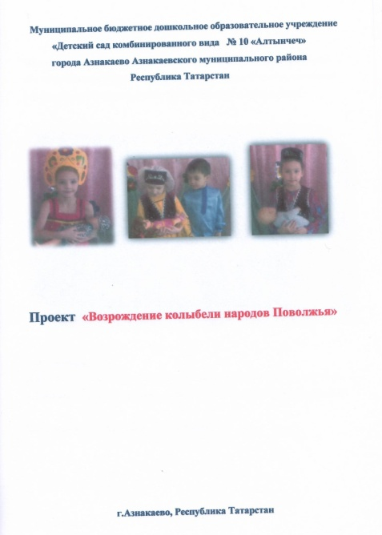
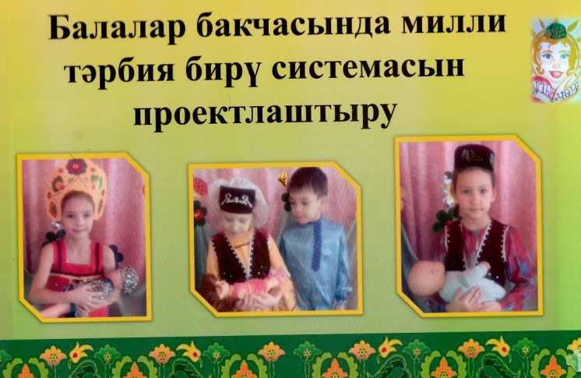
Творческие проекты рецензированные кандидатами педагогических наук

Slide 16
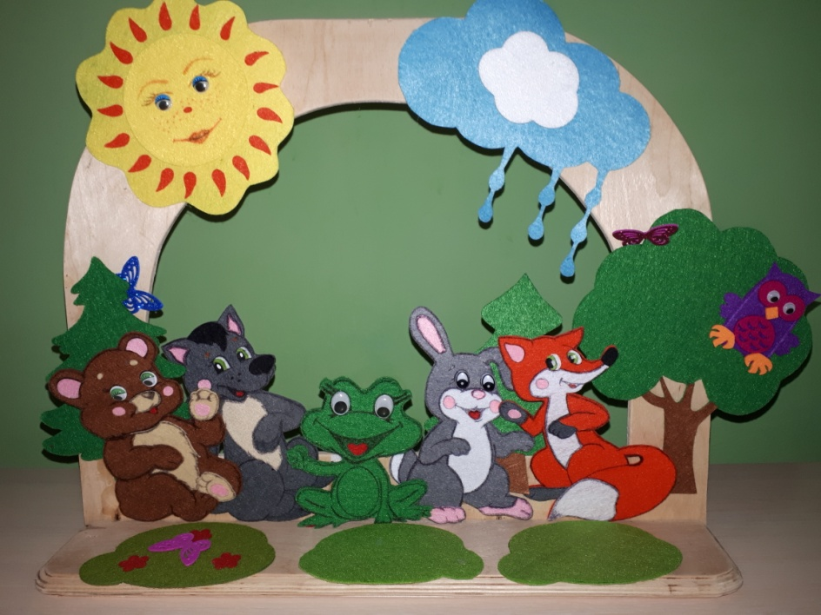
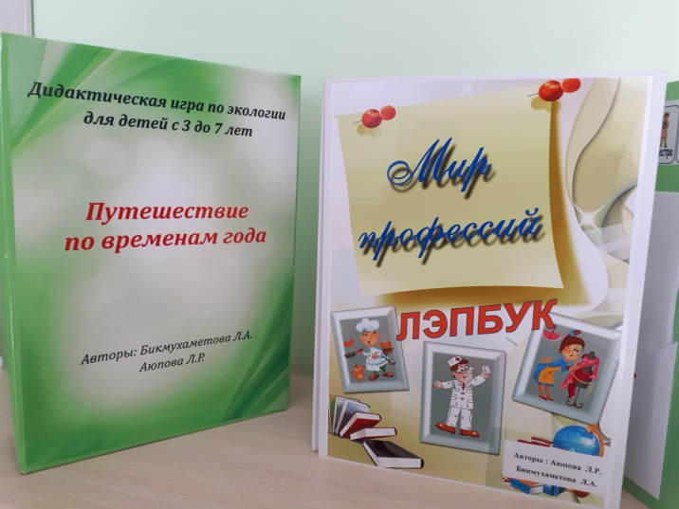
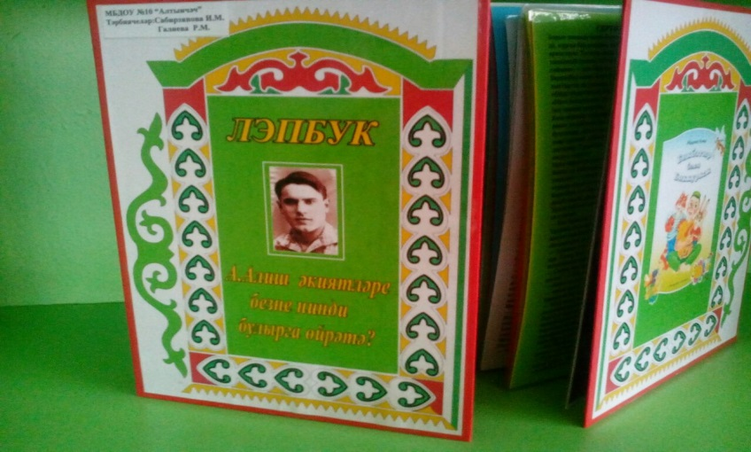
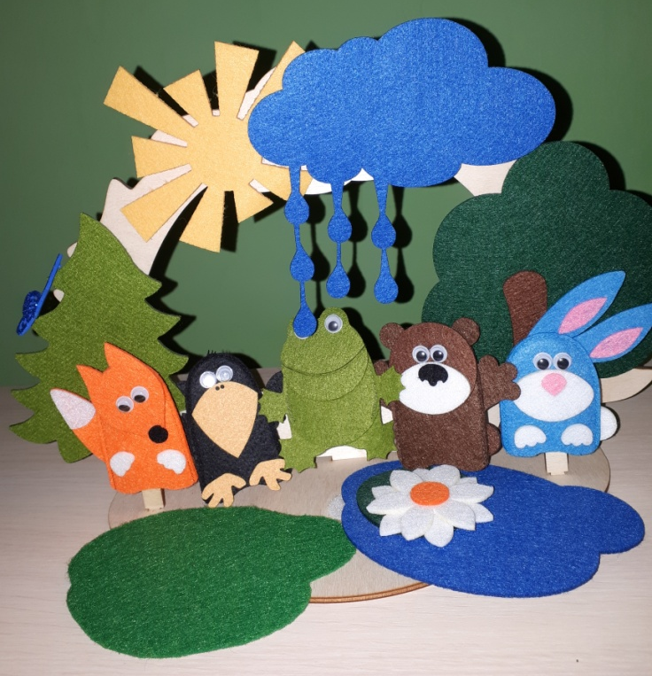
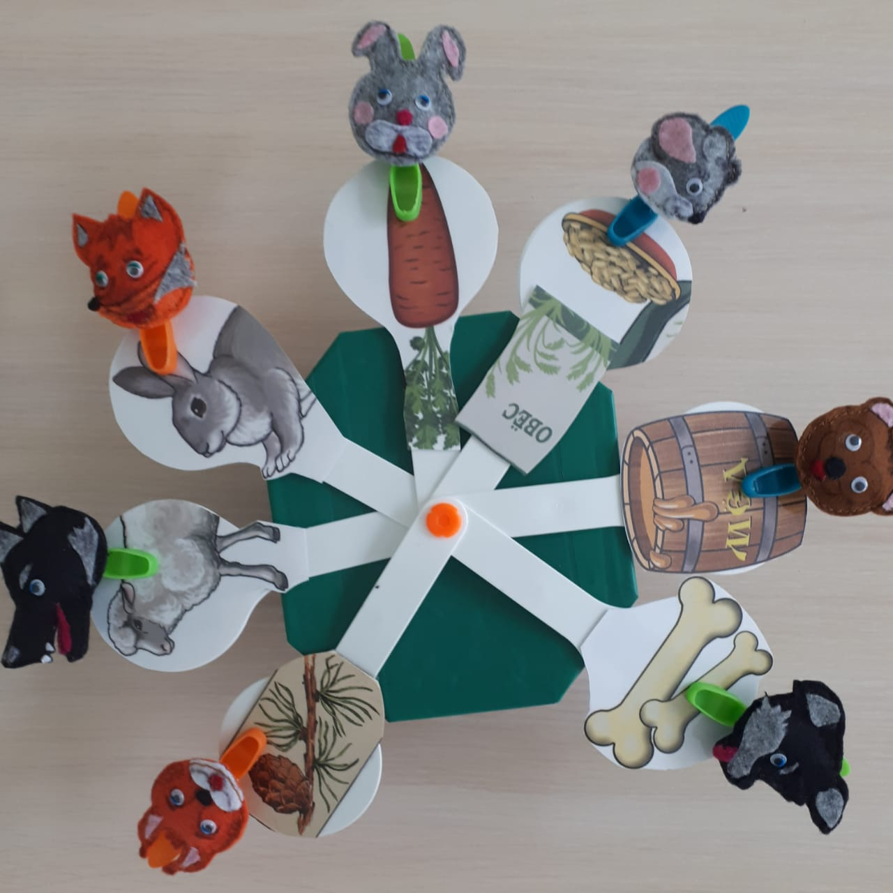
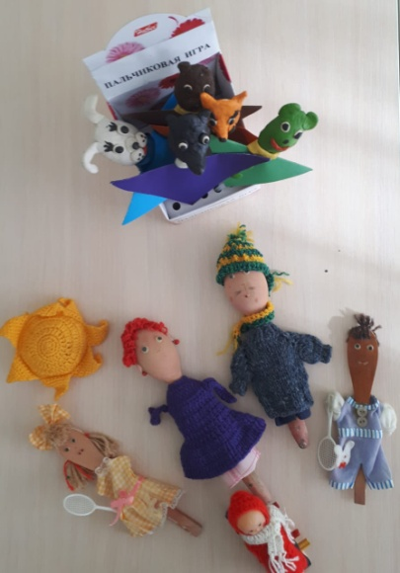
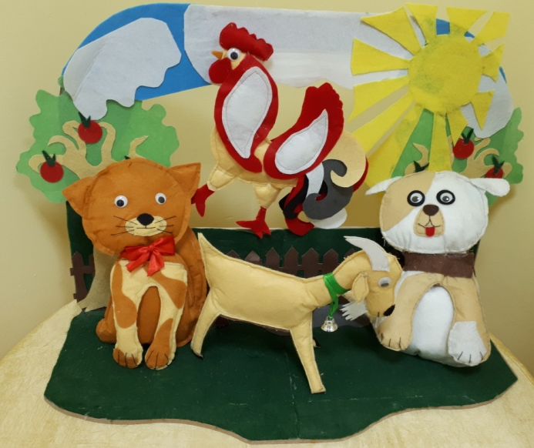
Авторские игры, лэпбуки, фетробуки

Slide 17
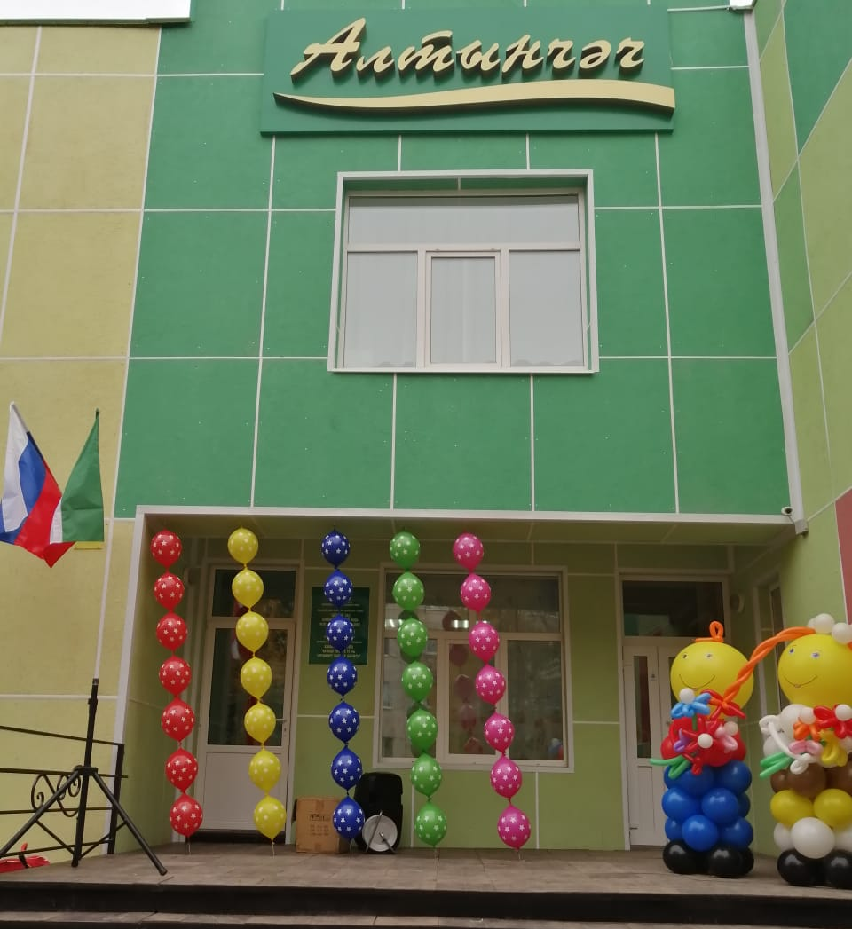
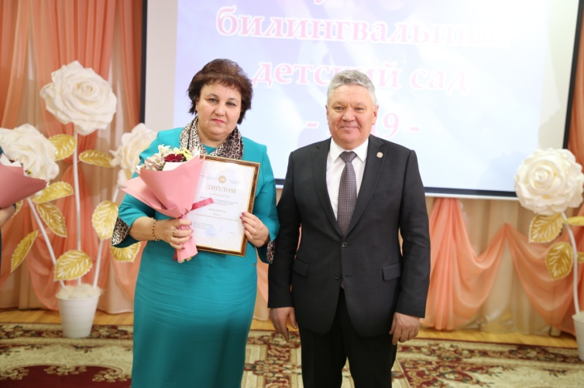
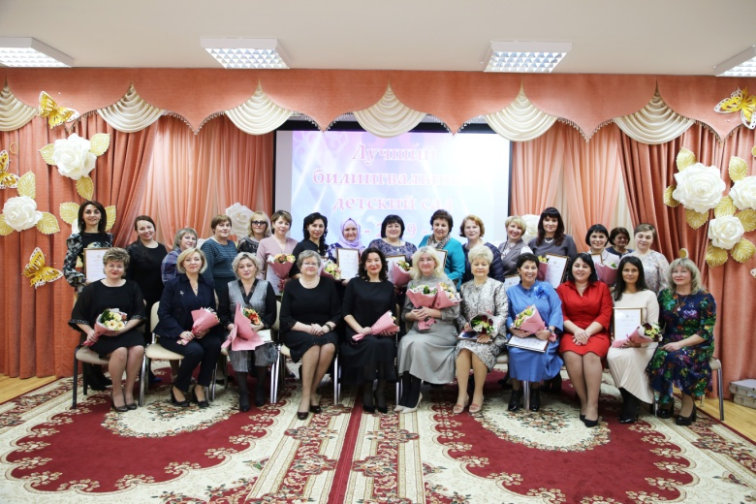
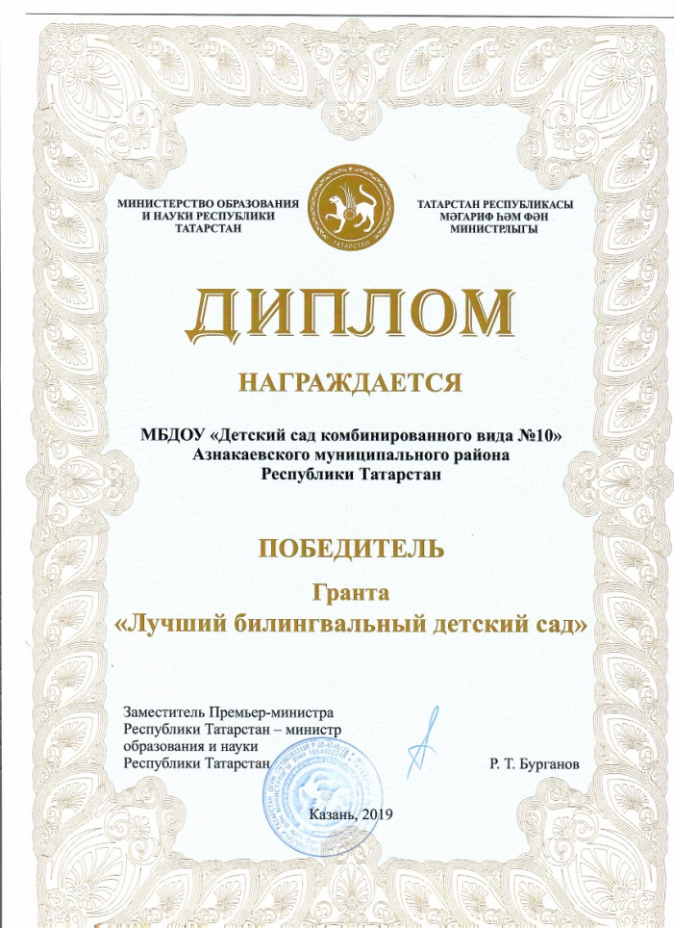
Участие в республиканском конкурсе «Лучший билингвальный детский сад - 2019»

Slide 18
Партнёрство ДОУ и семьи при обучении и воспитании детей на родном (татарском) языке
Мастер- классы, тренинги
Семинары , практикумы, собрания
Конкурсы (зональные, муниципальные)
Студии, семейные клубы, творческие мастерские
Проектная деятельность

Slide 19
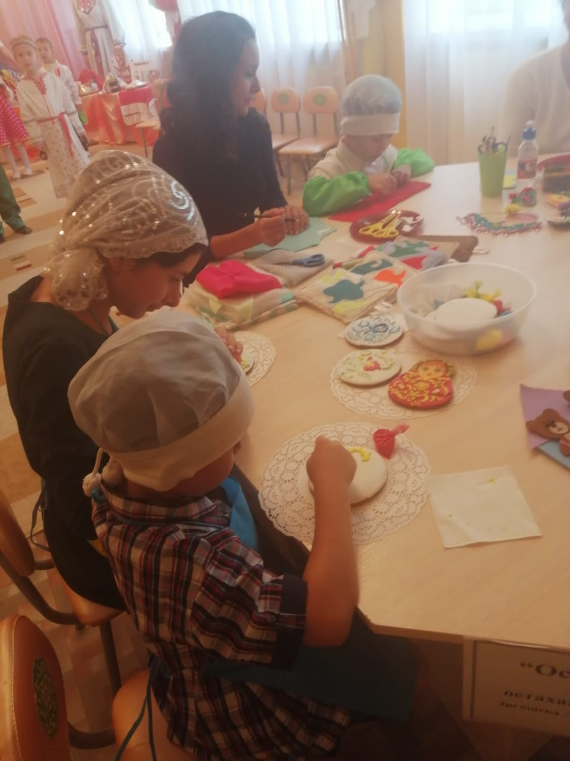
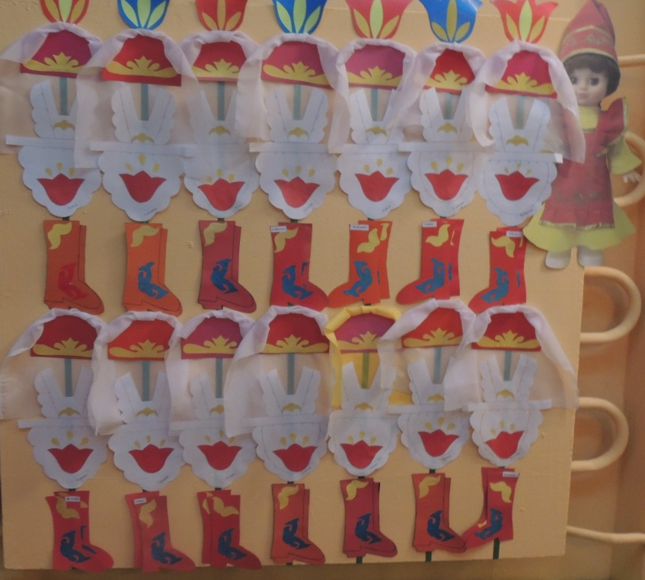
Организация мастер – классов с родителями:
«Милли киемнәр», «Эй бизәкле калфагым», «Татар халык ашлары»

Slide 20
Взаимодействие студии театра «Тылсым» с родителями

Slide 21
Муниципальная олимпиада по татарским сказкам для родителей
«Әкият иленә сәяхәт»

Slide 22
Конкурс художественного слова “Әби, әни һәм мин - буыннар бәйләнеше”

Slide 23
Деятельность семейной студии «Талантлы гаилә» Мастер – класс «Тылсымлы куллар»

Slide 24
Совместное развлечение с родителями «Нардуган»

Slide 25
Творческая работа родителей и детей «Минем шәҗәрәм»

Slide 26
Взаимодействие с социумом при обучении и воспитании детей на родном (татарском) языке
Национальные развлечения, досуги, мероприятия
Конференции, семинары , практикумы
Конкурсы (зональные, муниципальные)
Круглые столы, мастер - классы
Проектная деятельность

Slide 27
Работа с социумом

Slide 28
Международный фестиваль народного творчества тюркских народов “Чатыр тауда җыен”

Slide 29
Мастерская Галины Герк «Азнакай курчаклары»

Slide 30
Выпускники – наша гордость

